Slide 1
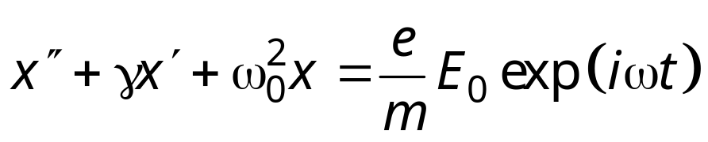
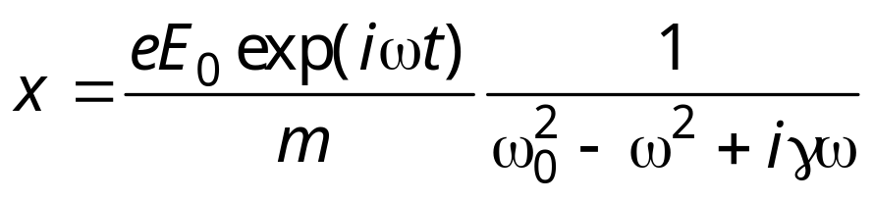
Классическая теория дисперсии
Дисперсия – зависимость показателя преломления среды от длины волны или частоты.
Дисперсия света возникает в результате вынужденных колебаний заряженных частиц - электронов и ионов - под действием переменного поля электромагнитной волны.
Оптический (внешний) электрон рассматривается как подчиняющийся классическим уравнениям движения Ньютона затухающий гармонический осциллятор в поле световой волны.
© К.К.Боярский 2009

Slide 2

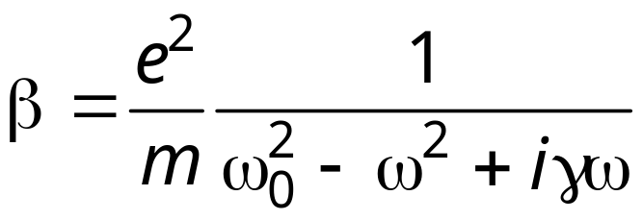
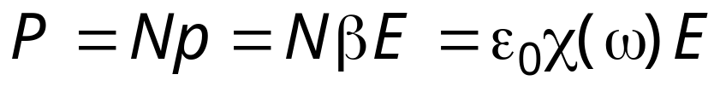
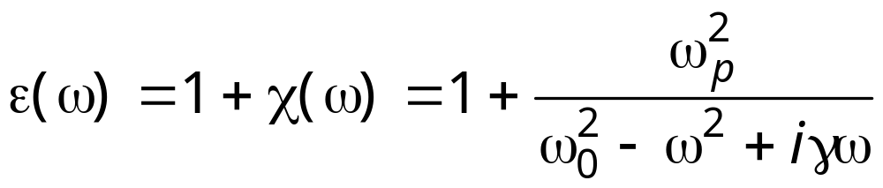
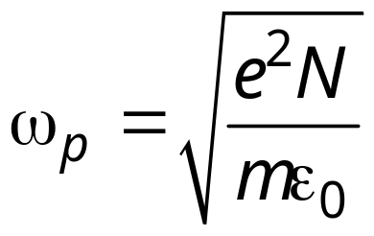
Дипольный момент
атома
Поляризуемость атома
Поляризация среды
Диэлектрическая проницаемость среды
Плазменная (или лэнгмюровская) частота
© К.К.Боярский 2009

Slide 3
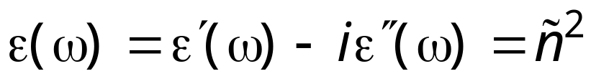

Комплексный показатель преломления
Вследствие отставания по фазе вектора поляризуемости среды P от внешнего поля световой волны Е диэлектрическая восприимчивость χ(ω), а, следовательно, и диэлектрическая проницаемость ε(ω) и показатель преломления n(ω) являются комплексными величинами.
Действительная часть комплексного показателя преломления определяет преломляющие (рефракционные) свойства. Мнимая часть n(ω) обуславливает абсорбционные свойства.
© К.К.Боярский 2009

Slide 4
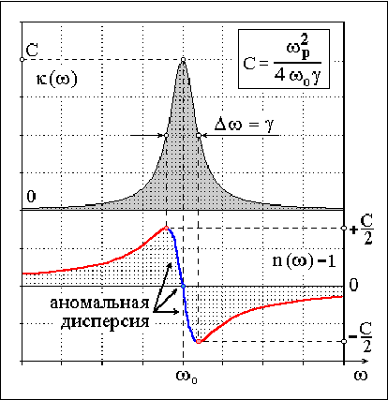
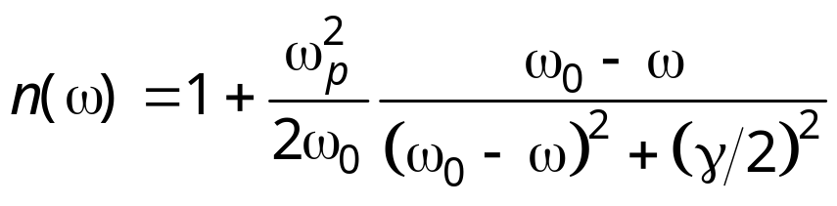
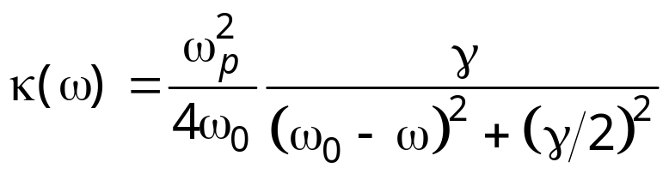
Нормальная и аномальная дисперсия
При слабом поглощении (nκ << 1)
Нормальная дисперсия:
Показатель преломления растет с частотой (убывает с ростом длины волны)
Аномальная дисперсия:
Показатель преломления растет с длиной волны (убывает с ростом частоты )
Аномальная дисперсия наблюдается в области поглощения
© К.К.Боярский 2009

Slide 5
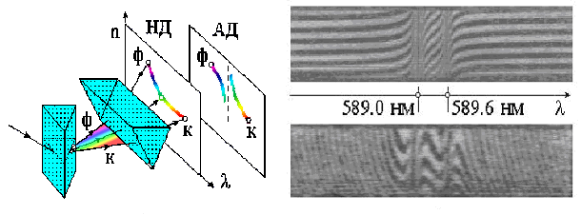
Наблюдение дисперсии
В виду сильного поглощения наблюдать АД чрезвычайно трудно. В классическом опыте со скрещенными призмами для поглощающего вещества, наполняющего вторую призму, можно зафиксировать разрыв дисперсионной кривой, но диапазон АД оказывается недоступен. Метод “крюков” Д.С.Рождественского, основанный на внесении дополнительной разности хода между опорным и измерительным пучками в двухлучевом интерферометре, позволяет количественно оценить параметры аномальной дисперсии.
© К.К.Боярский 2009

Slide 6
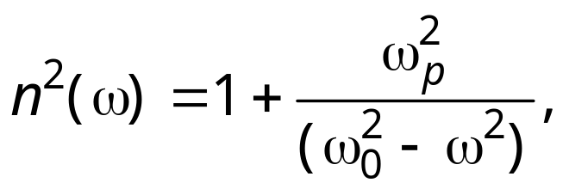
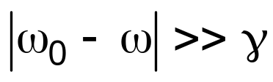
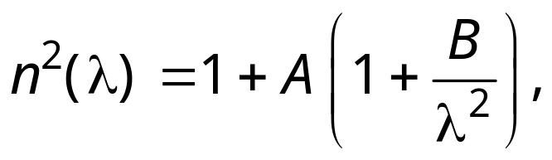
Дисперсия вдали от линий поглощения
при
дисперсия нормальная
Если ω << ω₀, то справедлива формула Коши
A – коэффициент рефракции, B – коэффициент дисперсии
Для водорода при нормальных условиях зависимость
n² = 1 + 2,72⋅10⁻⁴ + (2,11⋅10⁻⁶) / λ²
справедлива для диапазона длин волн 0,4…9,0 мкм
(для водорода λ₀ ≈ 90 нм).
© К.К.Боярский 2009

Slide 7
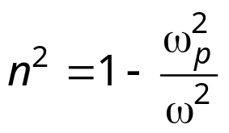
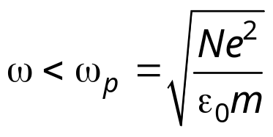
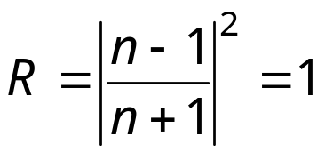
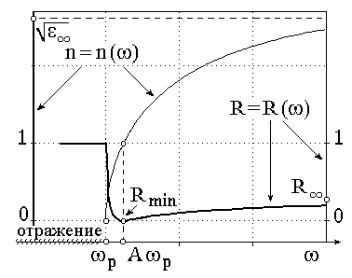
Дисперсия в плазме
В плазме, содержащей большое количество
свободных зарядов, ω₀ = 0
При
n² < 0 и
Отражение радиоволн от ионосферы
Зеркальный блеск металлов
© К.К.Боярский 2009

Slide 8
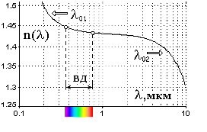
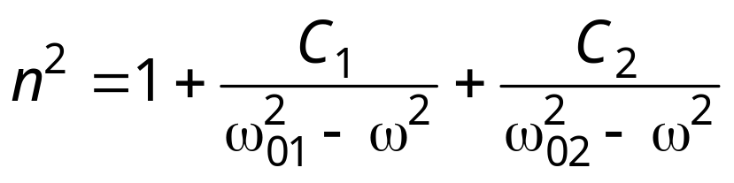

Ионный вклад в дисперсию
Для флюорита (CaF2) длины волн, соответствующих электронным и ионным линиям поглощения равны соответственно λ₀₁ = 0,094 мкм (УФ) и λ₀₂ = 35 мкм (ИК)
Вещество
n
Воздух
1,000292
1,000302
Углекислота
1,000499
1,000485
Бензол
1,501
1,511
Этиловый спирт
1,36
5,1
Вода
1,33
9,0
© К.К.Боярский 2009

Slide 9
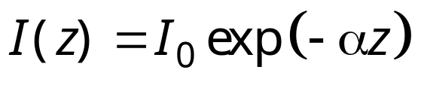

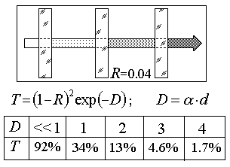
Поглощение света
Закон Бугера
При расчете величины пропускания T = I / I₀ должны учитываться как потери на поглощение, так и на отражение. Часто, особенно при измерении степени почернения фоточувствительных материалов, используют безразмерную оптическую плотность D, изменение которой от 1 до 5 уменьшает пропускание образца на два порядка.
© К.К.Боярский 2009

Slide 10
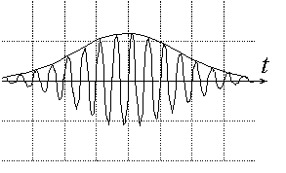
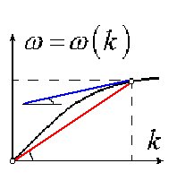
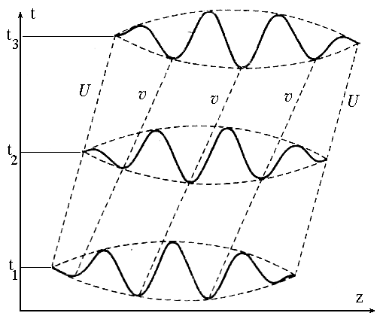
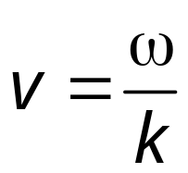
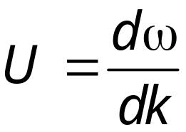
Фазовая и групповая скорости
Фазовая скорость v – скорость перемещения волнового фронта, т.е. поверхности равной фазы.
Групповая скорость U – скорость импульса как целого.
© К.К.Боярский 2009

Slide 11
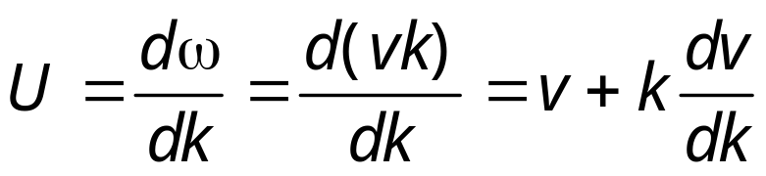
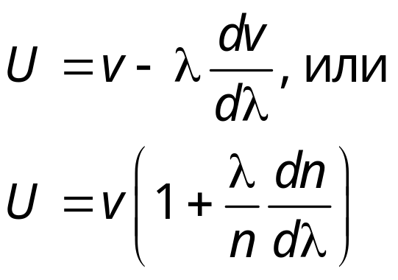
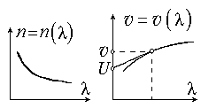
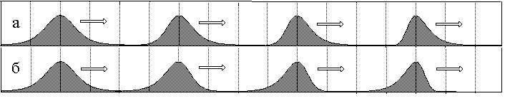
Формулы Рэлея
Нормальная дисперсия: U < v
Аномальная дисперсия: U > v
НД
При распространении в диспергирующей среде происходит деформация светового импульса
НД
АД
© К.К.Боярский 2009

